Slide 1

Raportowanie wyników
Akademia Górniczo-Hutnicza im. Stanisława Staszica w Krakowie
AGH University of Krakow
30/11/25

Slide 2
Cel seminarium
Pokazanie struktury i funkcji każdej sekcji artykułu naukowego
Omówienie błędów i dobrych praktyk – na przykładach z prawdziwych tekstów
Przećwiczenie krytycznej oceny tekstu – co warto poprawić i dlaczego
Wskazanie źródeł wiedzy o pisaniu naukowym (Coursera, Elsevier, Nature)
Pokazanie, jak przełożyć to wszystko na format Konferencji Radiokomunikacji i Teleinformatyki (KRiT)
Zachęta do publikowania – od warsztatu pisarskiego po realną szansę druku

Slide 3
Dlaczego to ważne? Po co pisać dobrze?
Jasne i konkretne przedstawienie dorobku naukowego jako fundament skutecznej komunikacji
Przekazanie nowych wyników w sposób zrozumiały, precyzyjny i łatwy do dalszego wykorzystania
Umożliwienie pełnej replikacji eksperymentu wyłącznie na podstawie opisu w artykule
Zapewnienie czytelnikowi możliwości oceny wkładu autora w kontekście wcześniejszych badań
Zachowanie przejrzystości i logiki wywodu bez zbędnych ozdobników i stylizacji językowych
Użycie tekstu jako narzędzia dzielenia się wiedzą, a nie demonstracji warsztatu literackiego

Slide 4
Jak wygląda ogólna struktura typowego, dobrego artykułu naukowego?
Wstęp
Przegląd literatury
Problem badawczy/hipoteza
Metodologia
Wyniki
Dyskusja
Podsumowanie
Literatura

Slide 5
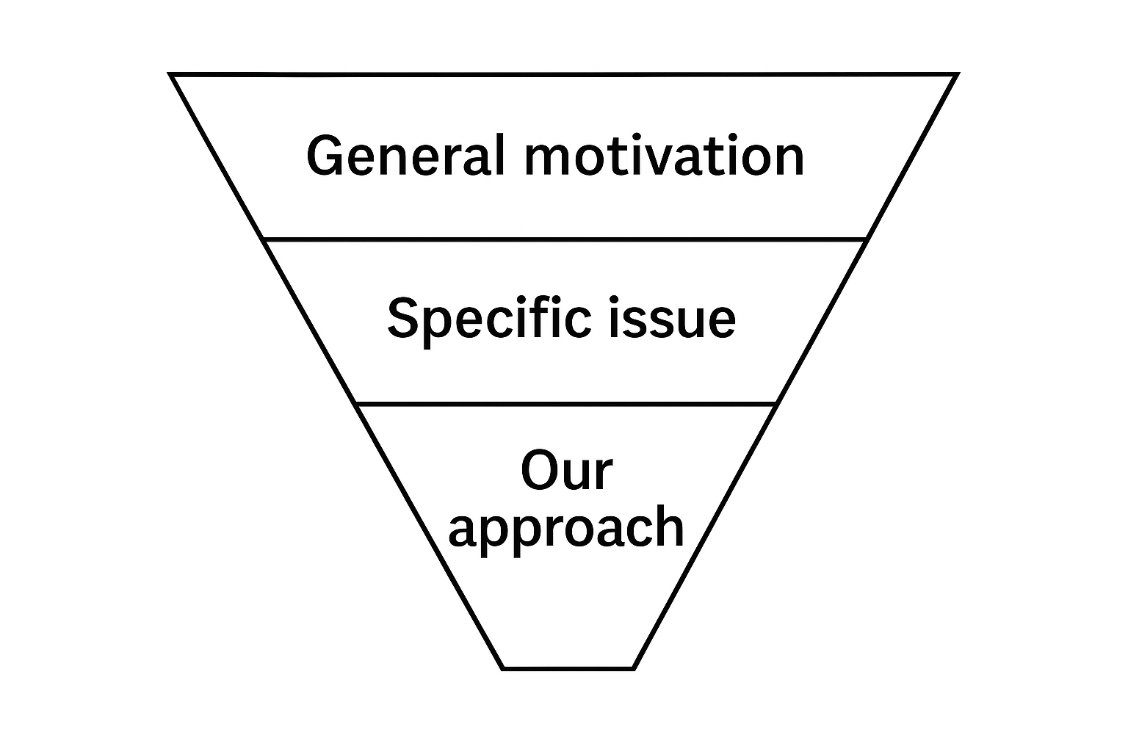
Wstęp – jak go napisać dobrze? (oparte na zasadach Jima Kurose)
Zasady Jima Kurose: https://www.cs.columbia.edu/~hgs/etc/intro-style.html
Ogólna motywacja
Konkretne zagadnienie i jego tło
Nasze podejście i kontrybucje
Wyróżnienie się na tle innych
Struktura artykułu (roadmap)

Slide 6
Wstęp (przykład zły)
Telekomunikacja rozwija się bardzo dynamicznie. Coraz więcej użytkowników korzysta z usług multimedialnych, co rodzi potrzebę lepszego ich rozumienia. W artykule przedstawiamy nasze badania.
Co tu jest niekonkretne?
Czy wiadomo, czego dotyczy badanie?
Czy z tego fragmentu wynika problem badawczy?

Slide 7
Wstęp (przykład dobry)
Dynamiczny rozwój usług wideo OTT (ang. Over-the-Top) powoduje wzrost zapotrzebowania na efektywne metody oceny ich jakości. W szczególności, jakość doświadczenia użytkownika (QoE, ang. Quality of Experience) staje się kluczowym parametrem zarówno dla dostawców usług, jak i badaczy. W niniejszym artykule przedstawiamy wyniki eksperymentu badającego wpływ buforowania i rozdzielczości na subiektywną ocenę jakości w aplikacji streamingowej.
Kontekst i zjawisko: wskazane jasno
Problem badawczy: zarysowany
Cel pracy: konkretnie określony

Slide 8
Przegląd literatury (przykład zły)
W pracy [1] autorzy przedstawili model oceny QoE. W pracy [2] zaproponowano inny model. W pracy [3] autorzy testowali jakość usług. Wszystkie te prace są ciekawe.
Brak streszczenia co konkretnie wnosi każda praca
Brak łączenia faktów: autorzy wymienieni, ale bez powiązania ich badań z tematem pracy
Zamiast przeglądu – lista przypisów

Slide 9
Przegląd literatury (przykład dobry)
Ocena jakości doświadczenia użytkownika (QoE) w transmisji wideo była przedmiotem licznych badań. Möller i Raake [1] zaproponowali ogólne ramy definiowania QoE, skupiając się na psychofizycznych aspektach percepcji. Fiedler i wsp. [2] wprowadzili model matematyczny łączący QoE i QoS, bazujący na opóźnieniach i utracie pakietów. Kolejne prace [3, 4] poszerzyły ten model o kontekst użycia, m.in. mobilność i typ urządzenia. Mimo bogatej literatury, niewiele badań skupia się na aplikacjach OTT w kontekście młodych użytkowników.
Uogólnienie + streszczenie treści prac
Wskazanie luk w istniejącej literaturze
Przypisy są tylko uzupełnieniem, nie treścią

Slide 10
Problem badawczy/hipoteza (przykład dobry)
W warunkach sieci mobilnych opóźnienia wpływają negatywnie na jakość odbioru transmisji wideo. Obserwacje sugerują, że mechanizmy adaptacyjne (np. ABR, ang. Adaptive Bit Rate) mogą łagodzić ten efekt. Celem pracy jest sprawdzenie, czy włączenie ABR istotnie poprawia QoE w porównaniu do statycznych ustawień jakości przy wysokich opóźnieniach.
Zdefiniowano konkretny problem (QoE w sieciach mobilnych)
Zawarto hipotezę badawczą (ABR poprawia QoE przy opóźnieniach)
Zarysowano sposób weryfikacji hipotezy

Slide 11
Metodologia (przykład dobry)
W eksperymencie uczestniczyło 28 osób (18 mężczyzn, 10 kobiet) w wieku 20-35 lat. Każdy uczestnik oglądał 3-minutowe sekwencje wizyjne w 4 wariantach jakościowych (SD, HD, ABR, SD z opóźnieniem 200 ms). Po każdej sesji oceniano QoE na skali 5‑stopniowej. Materiały wyświetlano na 15,6″ ekranie FHD, w zaciemnionym pomieszczeniu z neutralnym tłem dźwiękowym.
Konkretna liczba i charakterystyka uczestników
Dokładny przebieg eksperymentu
Informacje o parametrach technicznych
Dane możliwe do replikacji

Slide 12
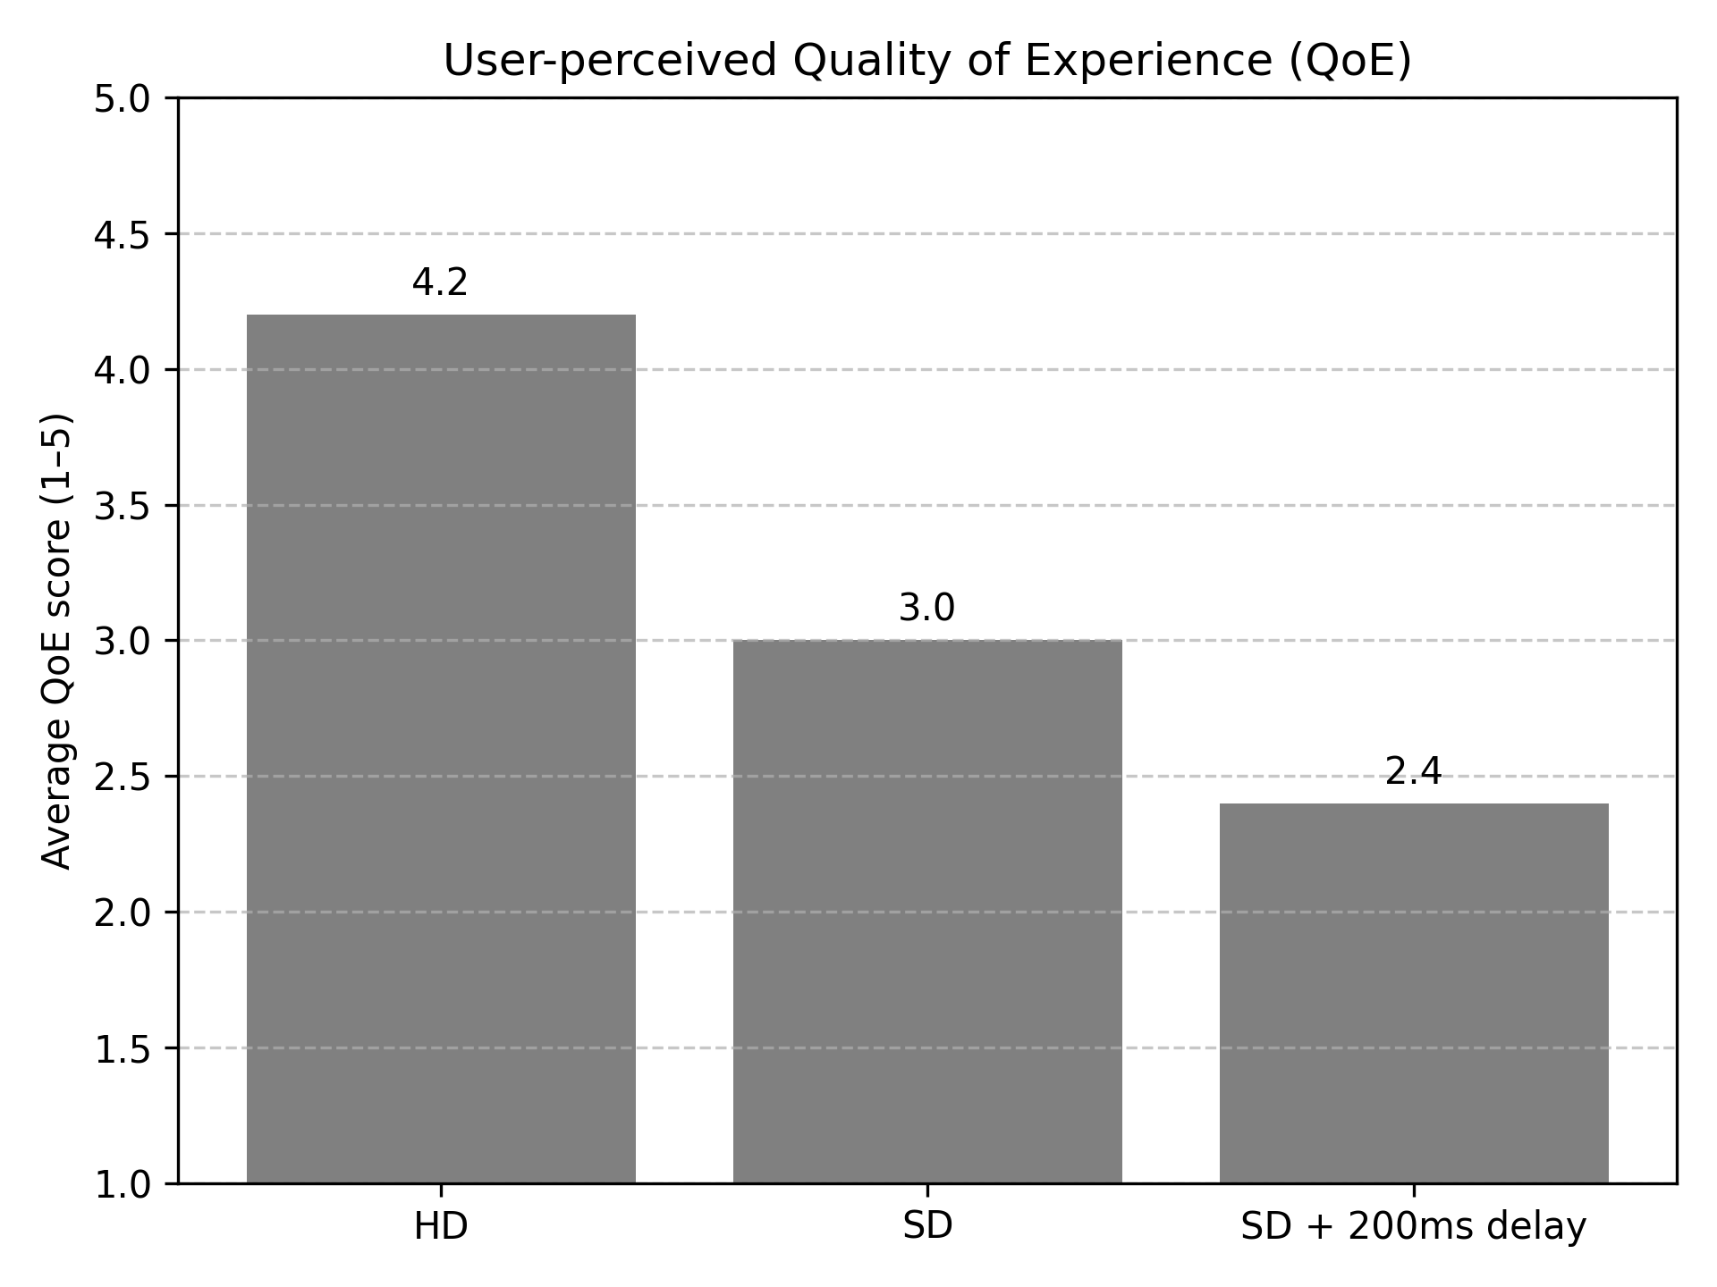
Wyniki (przykład dobry)
Na rysunku 2 widać wyraźny spadek ocen QoE przy przejściu z jakości HD do SD. Wariant z opóźnieniem 200 ms uzyskał jeszcze niższe oceny, co potwierdza wpływ opóźnień na percepcję użytkownika. Wynik jest zgodny z wcześniejszymi badaniami (np. Zhang 2021).
Odniesienie do rysunku z konkretną interpretacją
Nie tylko „co”, ale „dlaczego”
Spójność z literaturą

Slide 13
Dyskusja (przykład dobry)
Wyniki pokazują spadek jakości QoE przy niższej rozdzielczości i opóźnieniach. Warto zastanowić się, jak bardzo wpływa to na użytkownika. Możliwe, że opóźnienia miały większy wpływ niż sama rozdzielczość. Być może inne czynniki także odegrały rolę.
Interpretacja osadzona w kontekście wyników
Refleksja nad alternatywnymi wyjaśnieniami
Próba zrozumienia mechanizmu zjawiska
Otwarcie drogi do dalszych badań

Slide 14
Podsumowanie (przykład dobry)
Przeprowadzony eksperyment potwierdził wpływ rozdzielczości i opóźnień na subiektywną ocenę jakości (QoE). Obniżenie jakości z HD do SD skutkowało znacznym spadkiem ocen, a dodatkowe opóźnienie 200 ms pogłębiło ten efekt. Badanie ogranicza się do jednego typu aplikacji i niewielkiej próby badawczej. W przyszłości warto rozszerzyć analizę o inne warunki transmisji i typy treści.
Zwięzłe streszczenie kluczowych wyników
Jasno wskazane ograniczenia badania
Realistyczne plany kontynuacji pracy

Slide 15
Literatura (przykład dobry)
[1] Bello, Philip. 1963. „Characterization of randomly time-variant channels”. IEEE Transactions on Communications Systems 11 (4): 360–393.
[2] Kawlewski, Krzysztof, Eugeniusz Świtoński. 2013. „Zastosowanie algorytmów genetycznych w optymalizacji sterowania ruchów roboczych suwnicy pomostowej”. Transport Przemysłowy i Maszyny Robocze 19 (1): 37–41.
[3] Lewandowski, Roman, Ireneusz Kowalski. 2008. „W poszukiwaniu obiektywnych metod pomiaru jakości usług medycznych”. W: Współczesne wyzwania strukturalne i menedżerskie w ochronie zdrowia, 253–266. Uniwersytet Warmińsko-Mazurski w Olsztynie.
Styl: Chicago – imię po nazwisku, przecinki, nawiasy
Porządek alfabetyczny
Spójne formatowanie – margines, odstępy, interlinia

Slide 16
Styl i spójność (przykład dobry)
Przed:
W ostatnich latach technologia rozwija się w bardzo szybkim tempie. Wiele dziedzin życia codziennego oraz przemysłu korzysta z nowych rozwiązań. Przykładem może być tutaj technologia transmisji danych, która znajduje zastosowanie w różnych obszarach.
Po:
Rosnące wymagania wobec jakości transmisji danych w zastosowaniach przemysłowych skłaniają do analizy efektywności stosowanych technologii komunikacyjnych. Niniejsza praca koncentruje się na ocenie wpływu parametrów sieciowych na jakość usług w systemach zdalnego sterowania.
Przejście od ogólników do konkretnego problemu
Jasne wskazanie obszaru badawczego i celu pracy
Brak wodolejstwa i tautologii
Styl bardziej naukowy, z precyzyjnym słownictwem
Lepsza spójność logiczna i językowa

Slide 17
Gdzie i kiedy zgłaszać?
Wszyscy raportują w formatce KRIT, ale tylko najlepszych zaprosimy do rzeczywistego zgłoszenia
System konferencyjny (adres na stronie KRiT: http://krit.com.pl)
Termin zgłoszeń: zazwyczaj maj/czerwiec
Recenzje: czerwiec/lipiec
Prezentacje: wrzesień (ustne lub plakatowe)

Slide 18

Konferencja Radiokomunikacji i Teleinformatyki
Co roku we wrześniu, organizowana rotacyjnie przez czołowe ośrodki akademickie
Referaty publikowane w „Przeglądzie Telekomunikacyjnym i Wiadomościach Telekomunikacyjnych” (PTiWT)
Najlepsze prace po rozszerzeniu i tłumaczeniu kierowane do „International Journal of Electronics and Telecommunications” (IJET)
Konkurs na najlepszy referat młodego autora
Wartość dodana: integracja, ludzie, prezentacja efektów pracy, nie tylko publikacja

Slide 19
Ograniczenia formalne
Język: polski (angielski tylko przy autorze zagranicznym)
Maksymalnie 4 strony, układ dwukolumnowy
Format: PDF zgodny ze wzorem szablonu
Czcionka: Times New Roman 10 pkt, wcięcia, podział wyrazów
Rysunki z podpisami, brak numerów stron

Slide 20
Po konferencji
Publikacja artykułu w „PTiWT” jako potwierdzenie jakości prezentowanego badania
Możliwość rozszerzenia najlepszych prac i ich przetłumaczenia do publikacji w „IJET”, co zwiększa ich zasięg i prestiż
Otwarcie drogi do kolejnych publikacji, zwiększenia widoczności badań i potencjalnych cytowań w literaturze naukowej
Utrwalenie osiągnięcia naukowego poprzez wpis do CV, dorobku naukowego i profilu akademickiego
Budowanie rozpoznawalności autora i zespołu badawczego w środowisku naukowym
Zdobycie doświadczenia konferencyjnego, prezentacyjnego i recenzyjnego potrzebnego na dalszych etapach kariery

Slide 21
Dodatkowe źródła i kursy (do samodzielnego rozwoju)
Writing in the Sciences – Stanford/Coursera: https://www.coursera.org/learn/sciwrite
Writing for Science and Engineering – Elsevier: https://www.sciencedirect.com/book/monograph/9780080982854/writing-for-science-and-engineering
Nature Masterclasses (Springer Nature, IDUB/AGH) – bezpłatny dostęp dla studentów i pracowników AGH (do 29.09.2026); m.in. kursy z pisania, publikowania i recenzowania artykułów, komunikacji naukowej i pozyskiwania grantów: https://www.idub.agh.edu.pl/dzialania/dzialanie-1-finansowanie-wyjazdow-studyjnych-zwiazanych-z-nawiazywaniem-kontaktow-i-prac-zwiazanych-z-przygotowywaniem-wnioskow-o-granty/kursy-nature-masterclasses-dla-doktorantow-i-pracownikow-agh

Slide 22
Podsumowanie seminarium
Przejrzysta i konsekwentna struktura raportu jako fundament dobrej komunikacji naukowej
Ścisłe trzymanie się wymaganego układu sekcji, bez dodawania lub przestawiania elementów
Wprowadzenie z jasno określonym problemem badawczym, celem pracy i jej uzasadnieniem
Dokładny, możliwy do powtórzenia przez innych opis eksperymentu i zastosowanej metodyki
Wyniki przedstawione w powiązaniu z wcześniejszymi badaniami i ich krytyczna interpretacja
Gotowość raportu do zgłoszenia na konferencję naukową i dalszej publikacji w czasopiśmie

Slide 23
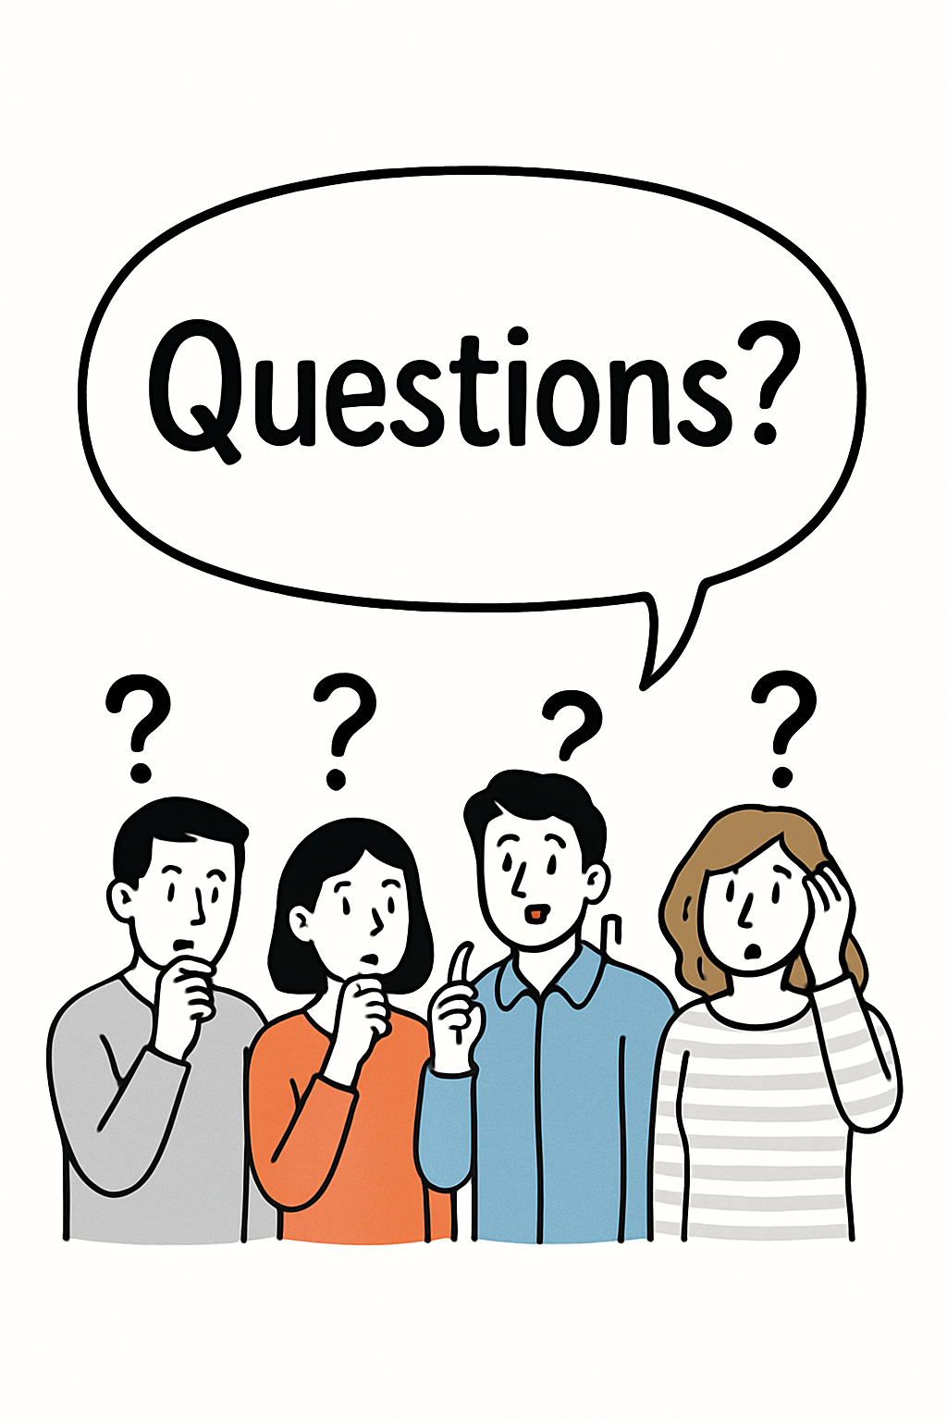
Pytania/dyskusja

